Slide 1
数据中心技术
施展
武汉光电国家实验室
2016-11-25

Slide 2
基本信息
施展 副研究员，武汉光电国家实验室，存储部，F309
课程办公时间 每周五下午14:00-15:00
课程主页 https://github.com/cs210-566
联系方式 zshi@hust.edu.cn，13971459597
参考书
云计算与分布式系统——从并行处理到物联网，机械工业出版社，2012
云计算——概念、技术与架构，机械工业出版社，2014
Barroso, Clidaras, and Holzle, “The Datacenter as a Computer: An Introduction to the Design of Warehouse-Scale Machines, Second Edition.”

Slide 3
课程计划
1 | 课程总体介绍 | 11-09
2 | 基础环境与技术讲解 | 11-11
3 | 虚拟化、容器技术 | 11-16
4 |  | 11-18
5 | 分布式对象存储技术 | 11-23
6 | 软件定义网络技术 | 11-25
7 | 论文讨论 | 11-30
8 |  | 12-02
9 |  | 12-07
10 |  | 12-09
11 | 实验讲解、操作、问题分析、课后实践 | 12-14
12 |  | 12-16
13 |  | 12-21
14 |  | 12-23
15 | 完成实验，课程总结，编写报告 | 12-28
16 |  | 12-30

Slide 4
讲座内容
软件定义网络技术
基础概念、关键技术
OpenFlow, Open vSwitch, SDN

Slide 5
面对的挑战
越来越巨大、复杂的企业网络
多样化的个人终端、物联网传感器
各式各样的应用

Slide 6
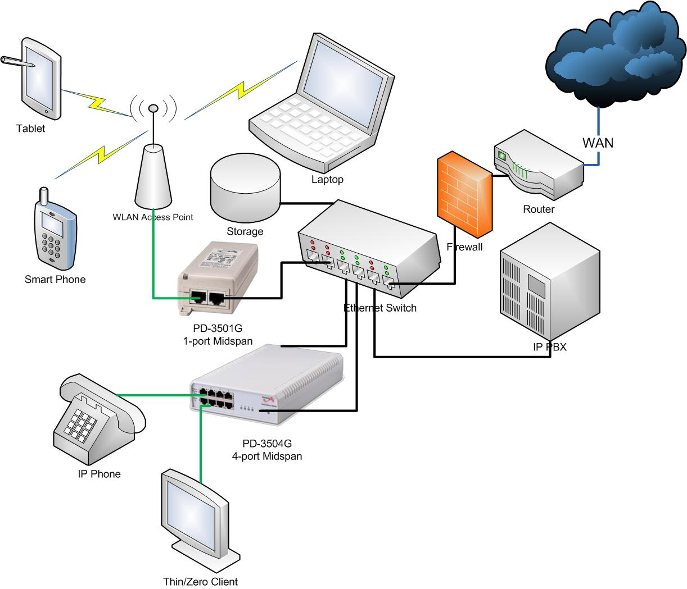

Slide 7
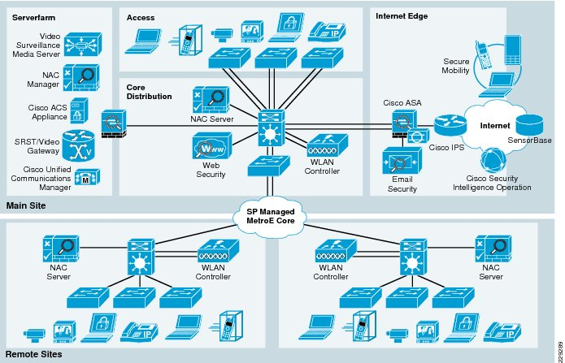

Slide 8
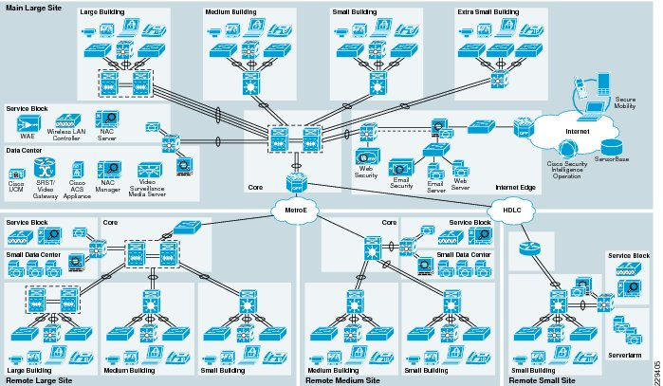

Slide 9

想象一下
一位网络管理员，尝试处理的网络问题
设备连不上网
外部有攻击
内部有蠕虫接应
重配防火墙
新服务纳入白名单
做个VPN
……

Slide 10

愿望

Slide 11
目标
[用户视角] 传统的网络设备 (交换机、路由器) 的固件是由设备制造商锁定和控制
若能将网络控制与物理网络拓扑分离，即可摆脱硬件对网络架构的限制。
[供应商视角] 企业可以像升级、安装软件一样对网络架构进行修改
企业可以对整个网站架构进行全局调整、扩容或升级
重构网络时无需替换底层交换机、路由器等硬件
节省大量成本
大大缩短网络架构迭代周期

Slide 12
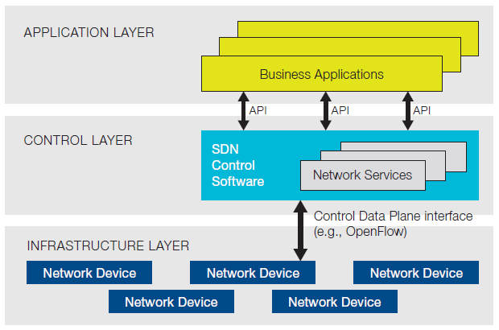


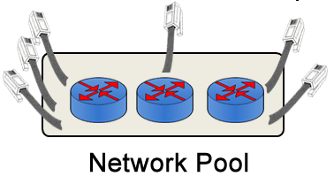
提出 Software Defined Network
Virtual Infrastructure
CPU Pool
Storage Pool
Notes:
有了Vmware, Xen, KVM等，计算能力虚拟化了
有了LVM, Ceph, GFS等，存储能力虚拟化了
下面轮到网络了。
我们希望，网络设备仅仅起到一个联通的作用，而不需要在一个个的设备上进行复杂的配置，而是通过软件的方法，让网络管理员集中，统一的配置和管理。
SDN分三层，controller层接收上面application层发送来的配置请求，通过Openflow协议，来配置各个Network Device，当然要求这些设备需要支持Openflow协议

Slide 13
SDN定义
SDN（Software Defined Network, 软件定义网络）是一种控制与转发分离并直接可编程的网络架构。
传统网络设备紧耦合的网络架构被分拆成应用、控制、转发三层分离的架构。
控制功能被转移到了服务器，上层应用、底层转发设施被抽象成多个逻辑实体。

Slide 14
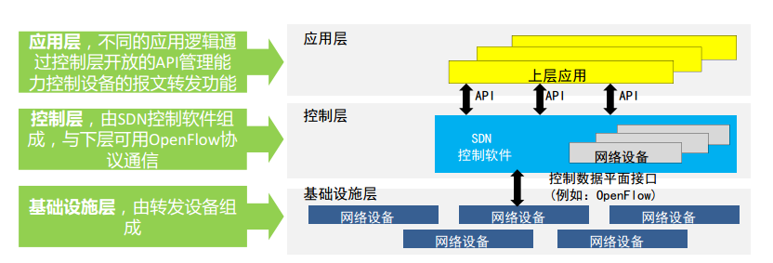
SDN特性
1. 控制转发分离
支持第三方控制面设备通过OpenFlow等开放式的协议远程控制通用硬件的交换/路由功能。
2. 控制平面集中化
提高路由管理灵活性，加快业务开通速度，简化运维。
3. 转发平面通用化
多种交换、路由功能共享通用硬件设备。
4. 控制器软件可编程
可通过软件编程方式满足客户化定制需求。

Slide 15
SDN设计思想
由美国斯坦福大学Clean Slate研究组提出的一种新型网络创新架构。
打个比方
SDN 技术就相当于把每人家里路由器的的管理设置系统和路由器剥离开
以前我们每台路由器都有自己的管理系统，而有了 SDN 之后，一个管理系统可用在所有品牌的路由器上。
如果说现在的网络系统是功能机，系统和硬件出厂时就被捆绑在一起，那么SDN 就是 Android系统，可以在很多智能手机上安装、升级，同时还能安装更多更强大的手机 App (SDN 应用层部署)。

Slide 16
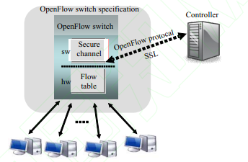
SDN核心技术：OpenFlow
OpenFlow起源
OpenFlow由斯坦福大学和加州大学伯克利分校领导的大学联盟所发起，初衷是让研究人员可将企业级以太网交换机作为定制构件用于大学的网络实验。
OpenFlow的核心思想是将原本完全由交换机/路由器控制的数据包转发过程，转化为由OpenFlow交换机（OpenFlow Switch）和控制服务器（Controller）分别完成的独立过程。

Slide 17
SDN核心技术：OpenFlow
OpenFlow要解决的问题
现代大规模的网络环境十分复杂，给管理带来较大的难度。
特别对于企业网络来说，管控需求繁多，应用、资源多样化，安全性、扩展性要求都特别高。
网络管理始终是研究的热点问题。
对于传统网络来说
交换机等设备提供的可观测性和控制性都十分有限
管理员难以实时获取足够的网络统计信息
控制手段十分单一：依赖于静态的 policy 部署
若基于软件定义网络，这两方面的问题几乎迎刃而解。

Slide 18
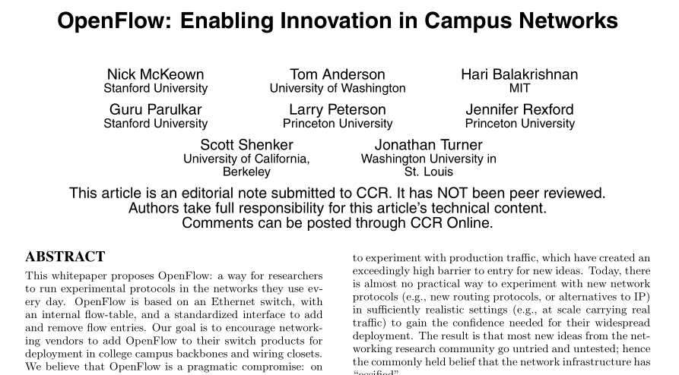
论文核心
提出OpenFlow
一种研究者可以在他们日常使用的网络中运行实验协议的方法
OpenFlow优点
让研究者们可以在异构的交换机中高效的运行实验
供应商不需要暴露他们产品交换机的内部工作机制
允许研究者在真实的流量环境中评估他们的想法

Slide 19
一、为什么提出OpenFlow
对可编程网络的需求：
1. 网络成为一项基础设施
2. 已安装设备和网络协议庞大，以及难以在真实网络流量中进行实验，使新想法很难产生
3. 新的想法还没有测试就投入网络运行
美国NFS (国家科学基金会)因此制定了GENI计划，用于新的网络架构和分布式系统实验，基于可编程网络，但难以普及。

Slide 20
研究者：如何才能在校园网中进行实验
使网络管理员愿意加入实验设备到校园网
新的交换机属性：
可编程能力
隔离实验网络和其他网络
网络交换机需要具备的实验功能
对这种新交换机的寻找？

Slide 21
寻求可编程的交换机
商业交换机：设备提供商不提高开放的接口，交换机内部构造被隐藏
开源的软件平台：如多个网络接口的PC、虚拟化可编程路由器、NetFPGA
太封闭，不灵活
性能不佳或太过昂贵
需要：
1、适合于高性能和低成本的实现。
2、能支持范围广泛的研究
3、确信能隔离实验流量与生产流量
4、与厂商的平台封闭性需求相一致
提出OpenFlow交换机

Slide 22
二、OpenFlow交换机
1、大多交换机和路由器都包含流表
2、OpenFlow提供一个开源协议对流表进行编程
3、OpenFlow交换机间的数据链路由一个流表、流表项相关的动作组成
一个流表，包含处理流的流表项
一个安全通道，连接交换机和远程控制器
OpenFlow交换机
OpenFlow协议，在交换机和控制器间

Slide 23
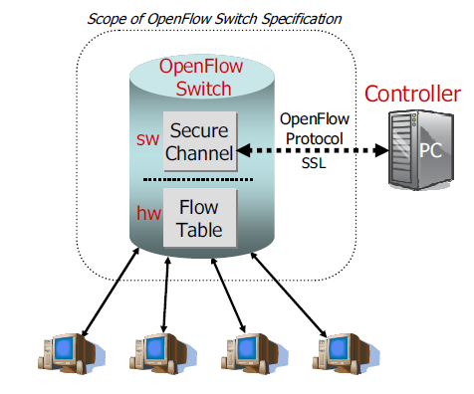
定义流的数据包头
动作：它定义数据包应该怎样被处理
流表项
统计：跟踪数据包的数量和每个流的字节数，还有最后一个数据包匹配的流的时间
流表项动作：
1、转发流的数据包到一个给定的端口（或多个端口）
2、封装和转发这个流的数据包到一个控制器，数据包被传递到安全通道，在安全通道数据包被封装并发送到控制器
3、丢弃流的数据包
专用的OpenFlow交换机

Slide 24
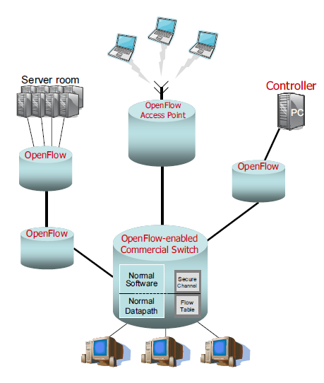

在“类型0”OpenFlow交换机中的头部域
需要隔离生产流量和实验流量：
1、增加第四种动作：通过交换机正常的处理链路转发数据包；
或者：
2、为实验流量和生产流量分别定义VLAN集合
静态或动态地添加/删除流
控
制
器
更复杂功能：用户控制、访问策略等
一个支持OpenFlow的商用交换机和路由器的例子

Slide 25



三、如何使用OpenFlow交换机
添加流表项配置转发规则
Amy’s computer
后续数据包按流表项规则转发
新的流到达先封装并转发到控制器
基于低成本台式机的控制器每秒可以处理超过10000个新的流量，足够用于一个大型的大学校园
使用OpenFlow测试Amy-OSPF

Slide 26
更多使用OpenFlow的例子
1、网络管理和接入控制：对每个新进入交换机的流，控制器都会做进入控制
2、VLANS
入端口 | VLAN ID
1 | 1
2 | 2
MAC address | VLAN ID
00-00-00-00-00-00-00-E0 | 3
00-00-00-00-00-00-00-E1 | 4
用户位置标识 | VLAN ID
… | 5
检查规则
配置流表项和动作

Slide 27

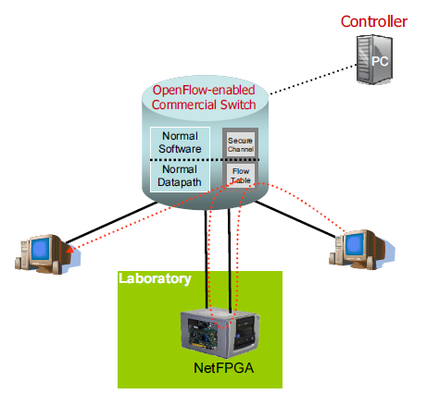

3、移动无线VOIP客户端
4、非IP网络
移动无线voip客户端移动方向
5、处理数据包而不仅仅是流：
A.所有数据包都通过控制器，性能差
B.路由到一个可编程的交换机

Slide 28
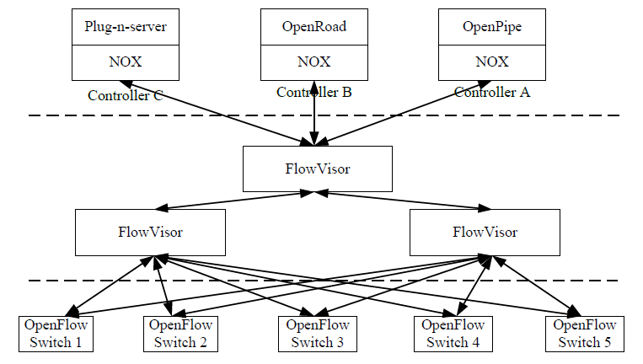
OpenFlow网络架构
OpenFlow交换机进行数据层的转发；
FlowVisor对网络进行虚拟化；
Controller对网络进行集中控制，实现控制层的功能

Slide 29
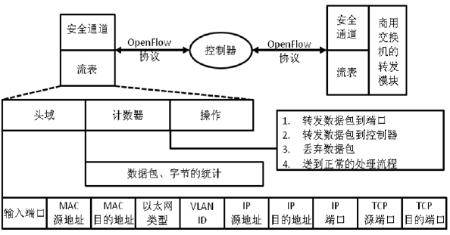
OpenFlow交换机组成
OpenFlow交换机由流表、安全通道和OpenFlow协议三部分组成

Slide 30

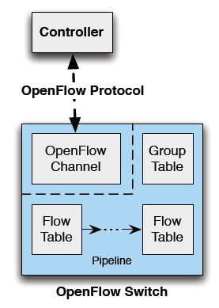
OpenFlow Switch Components
OpenFlow Channel负责同Controller的交互
Flow Table包含许多entry，每个entry是对packet进行处理的规则
Group Table：处理更复杂的转发规则
包含一系列Group Entry
每个Entry包含一系列操作集合(action buckets)
每个操作集合包含一系列action，以及参数
Match packets:
ingress port
Headers
metadata
Flow entries match packets in priority order
对packet处理:
转发
修改
交给Group Table
交给下个Table

Slide 31
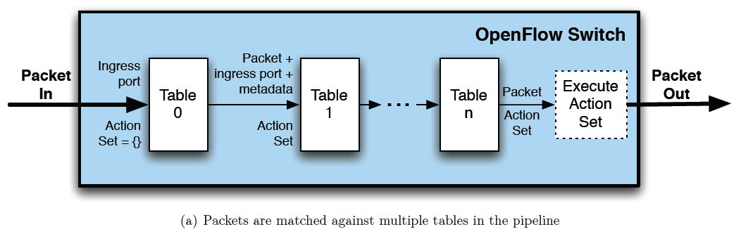
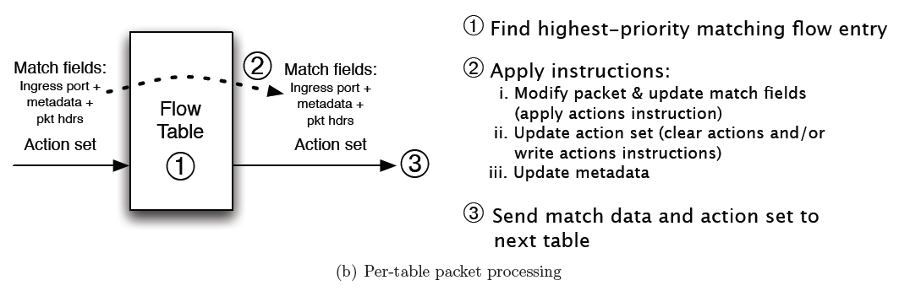
OpenFlow Packet Processing

Slide 32
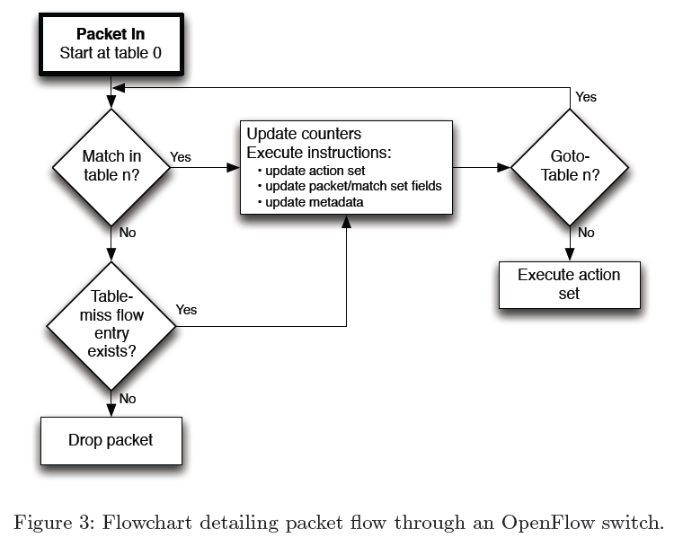
OpenFlow Packet Processing
Actions:
Output: 转发
Set-Queue: QoS
Drop
Group
Push/Pop tags
Notes:
Actions:
Output. The Output action forwards a packet to a speci ed OpenFlow port
Set-Queue. The set-queue action sets the queue id for a packet. When the packet is forwarded to a port using the output action, the queue id determines which queue attached to this port is used for scheduling and forwarding the packet.
Drop. There is no explicit action to represent drops.
Group. Process the packet through the specified group.
Push-Tag/Pop-Tag. Switches may support the ability to push/pop tags

Slide 33
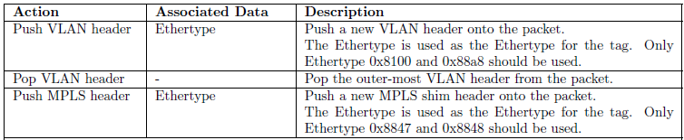
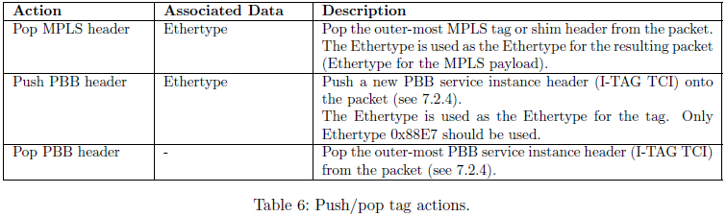
OpenFlow Packet Processing
Actions:
Output: 转发
Set-Queue: QoS
Drop
Group
Push/Pop tags

Slide 34
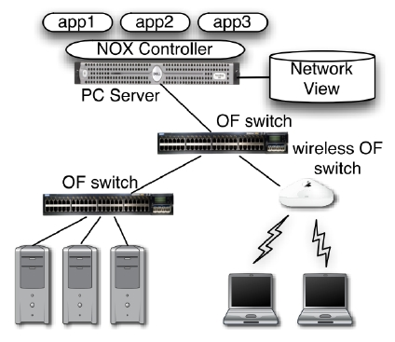
NOX参考模型
正如计算机操作系统本身并不实现复杂的各种软件功能，NOX 本身并不完成对网络管理任务，而是通过在其上运行的各种“应用”（Application）来实现具体的管理任务。
管理者和开发者可以利用高级语言来专注到这些应用的开发上，而无需花费时间在对底层细节的分析上。为了实现这一目的，NOX 需要提供尽可能通用（General）的接口，来满足各种不同的管理需求。

Slide 35
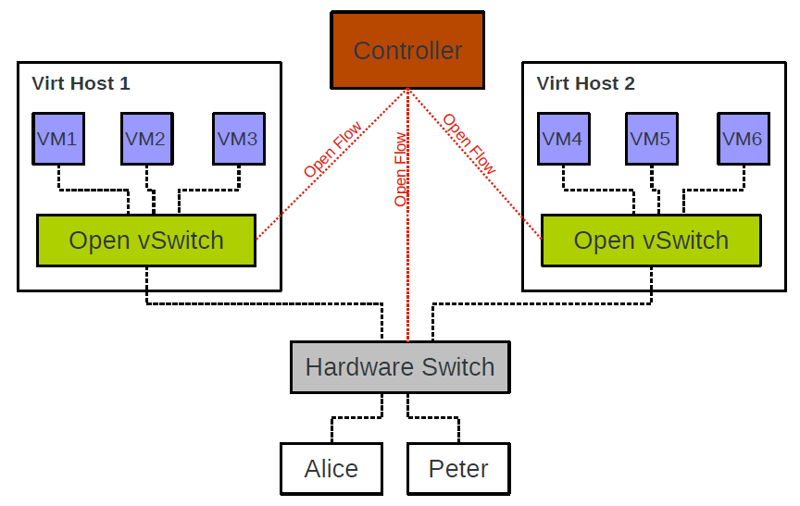
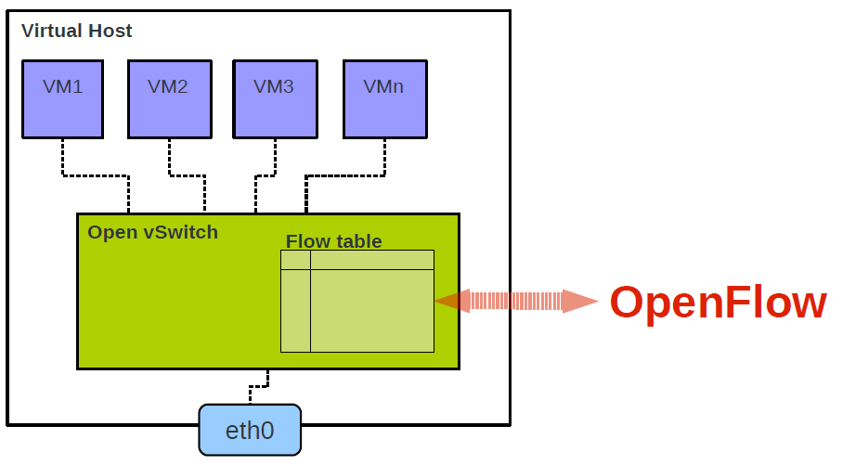
Openvswitch简介
Openvswitch是一个virutal swtich， 支持Open Flow协议，当然也有一些硬件Switch也支持Open Flow协议，他们都可以被统一的Controller管理，从而实现物理机和虚拟机的网络联通。

Slide 36
Openvswitch简介
Match Field涵盖TCP/IP协议各层：
Layer 1 – Tunnel ID, In Port, QoS priority, skb mark
Layer 2 – MAC address, VLAN ID, Ethernet type
Layer 3 – IPv4/IPv6 fields, ARP
Layer 4 – TCP/UDP, ICMP, ND
Action也主要包含下面的操作：
Output to port (port range, flood, mirror)
Discard, Resubmit to table x
Packet Mangling (Push/Pop VLAN header, TOS, ...)
Send to controller, Learn

Slide 37
Openvswitch简介
可以设置Tunnel
可以支持下列的框架来监控流量。
sFlow
NetFlow
Port Mirroring
SPAN
RSPAN
ERSPAN
支持QoS
Uses existing Traffic Control Layer
Policer (Ingress rate limiter)
HTB, HFSC (Egress traffic classes)
Controller (Open Flow) can select Traffic Class

Slide 38
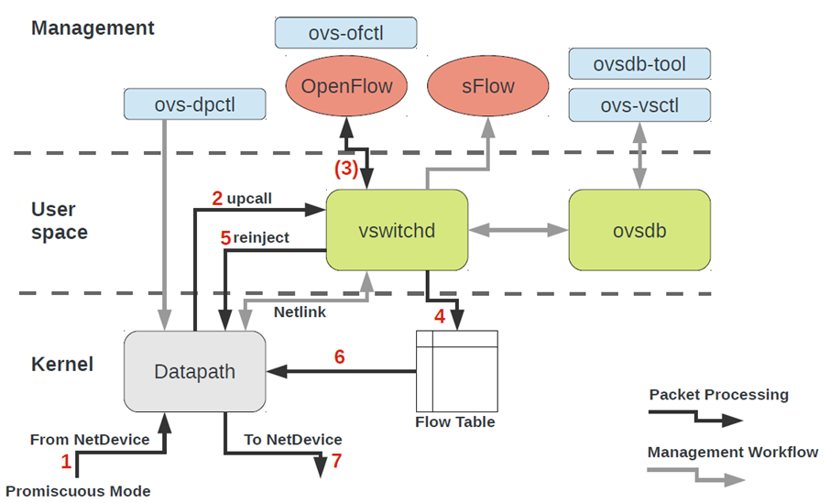
Openvswitch架构

Slide 39
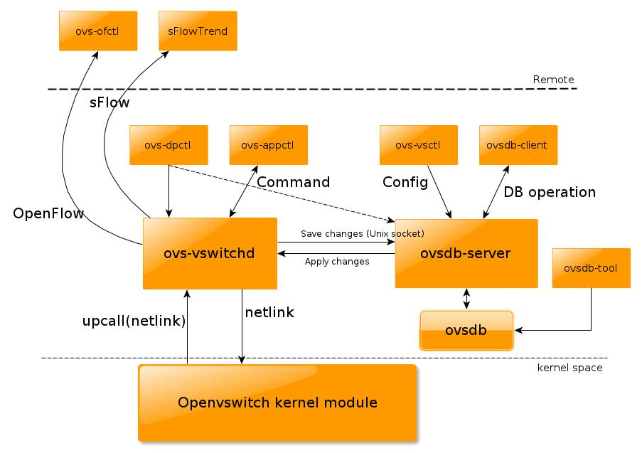
Openvswitch架构
Notes:
There are three daemons started by openvswitch service: ovs-vswitchd, which is the core implementation of the switch; ovsdb-server, which manipulates the database of the vswitch configuration and flows; and ovs-brcompatd which keeps the compatibility with the traditional bridges (that is the one you create with ‘brctl’ command) .

Slide 40
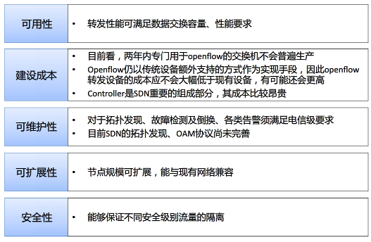
SDN目前应用分析

Slide 41
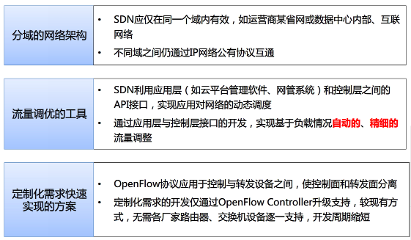
SDN目前应用范围
数据中心
安全控制
网络管理
云计算
虚拟化
校园网
虚拟化

Slide 42
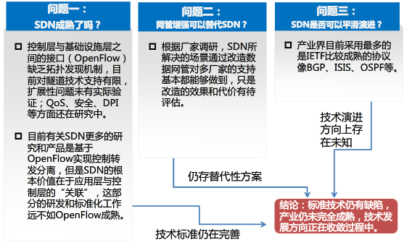
SDN目前存在的问题

Slide 43
SDN的未来趋势
目前还是SDN的发展初期
拥有强大IT资源和顶尖人才的企业 (谷歌和Facebook等) 正在利用SDN的优势。
主流IT企业应该稍等一段时间，SDN应用程序 (管理脚本等) 和最佳做法将需要几年十年才会出现。
SDN技术正在迅速发展，并且需要学习曲线，大多数传统网络管理者需要更新知识技能。
SDN将会改变网络架构、编程和管理的方式
网络将会变得更具敏捷、灵活和节约成本。
然而，像很多IT创新技术一样，SDN需要一些时间来发展。

Slide 44
干货 (干活) 时间
MiniNet
部署
参考 http://www.sdnlab.com/experimental-platform/
sudo apt-get install mininet
测试
sudo mn --test pingall

Slide 45
干货 (干活) 时间
OVS
部署
参考 https://github.com/openvswitch/ovs/blob/master/INSTALL.rst
熟悉系统结构
找出 OVS 进程
ps aux | grep openvswitch
所用模块
lsmod | grep openvswitch
所用数据库与配置、日志
lsof –p <pid>
列出数据库内容格式
ovsdb-client dump

Slide 46
论文列表
YASUKATA K, HONDA M, SANTRY D等. StackMap: Low-Latency Networking with the OS Stack and Dedicated NICs[C]//2016 USENIX Annual Technical Conference (USENIX ATC 16). Denver, CO: USENIX Association, 2016: 43–56.
JACKSON E J, WALLS M, PANDA A等. SoftFlow: A Middlebox Architecture for Open vSwitch[C]//2016 USENIX Annual Technical Conference (USENIX ATC 16). Denver, CO: USENIX Association, 2016: 15–28.
CHEN G, LU Y, MENG Y等. Fast and Cautious: Leveraging Multi-path Diversity for Transport Loss Recovery in Data Centers[C]//2016 USENIX Annual Technical Conference (USENIX ATC 16). Denver, CO: USENIX Association, 2016: 29–42.
LEVIN D, CANINI M, SCHMID S等. Panopticon: Reaping the Benefits of Incremental SDN Deployment in Enterprise Networks[C]//2014 USENIX Annual Technical Conference (USENIX ATC 14). Philadelphia, PA: USENIX Association, 2014: 333–345.

